Slide 1
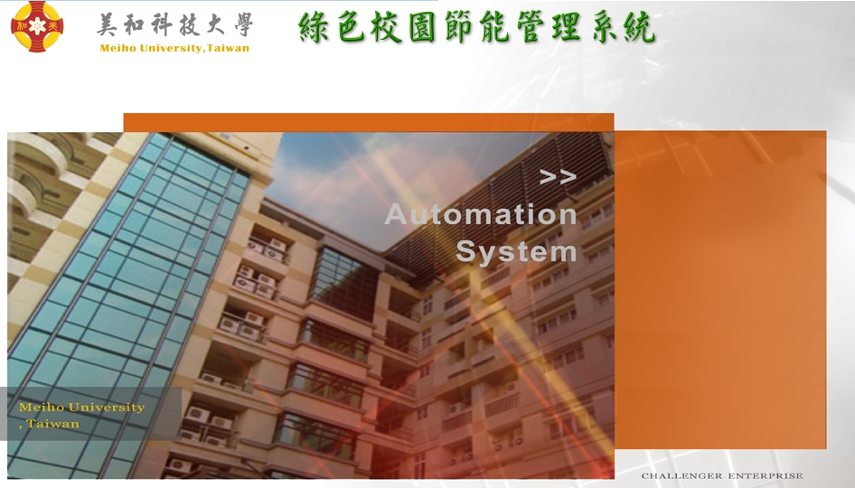
監控系統操作說明

Slide 2
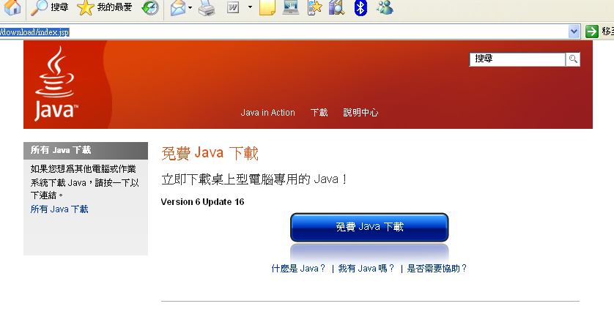
二、軟體操作
1.安裝Java RunTime
請至以下網址下載
http://www.java.com/zh_TW/download/index.jsp

Slide 3
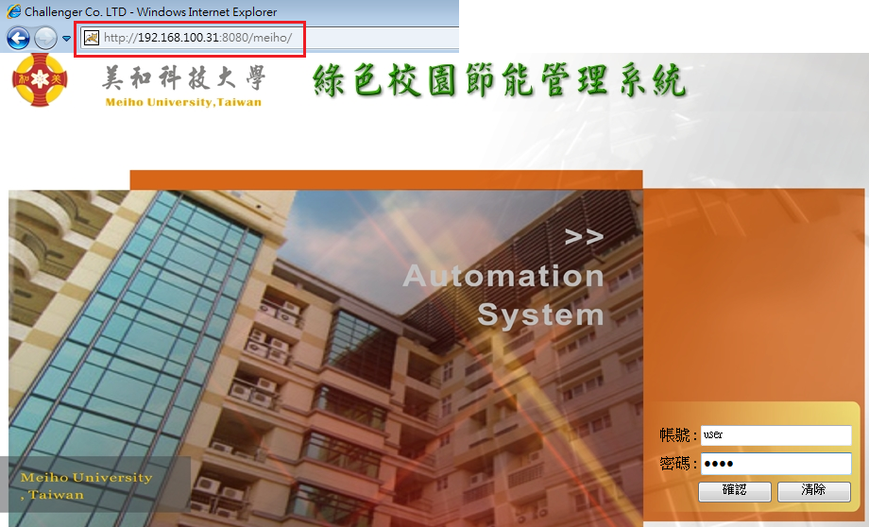
1.連線
請在網址列輸入：http://192.168.100.31:8080/meiho
按下[ENTER]鍵，會出現如下畫面：

Slide 4
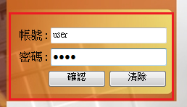
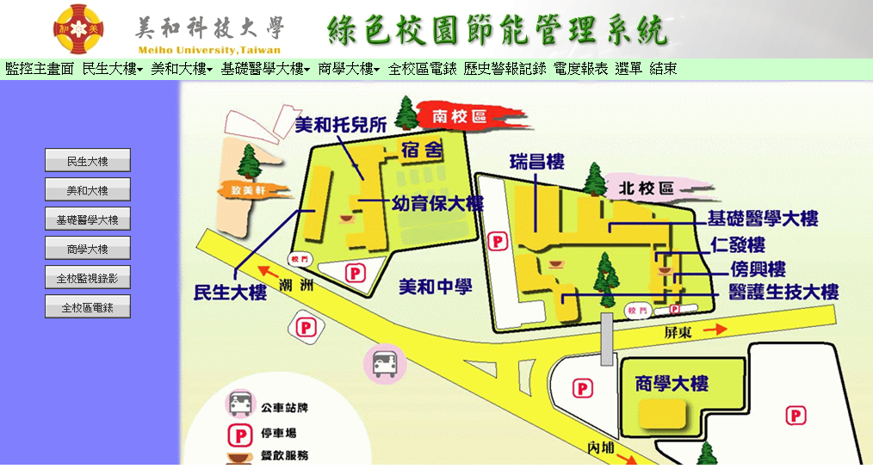
2.登入
請輸入帳號：user
密碼：user
按下[確認]按鈕
進入首頁畫面如下：

Slide 5
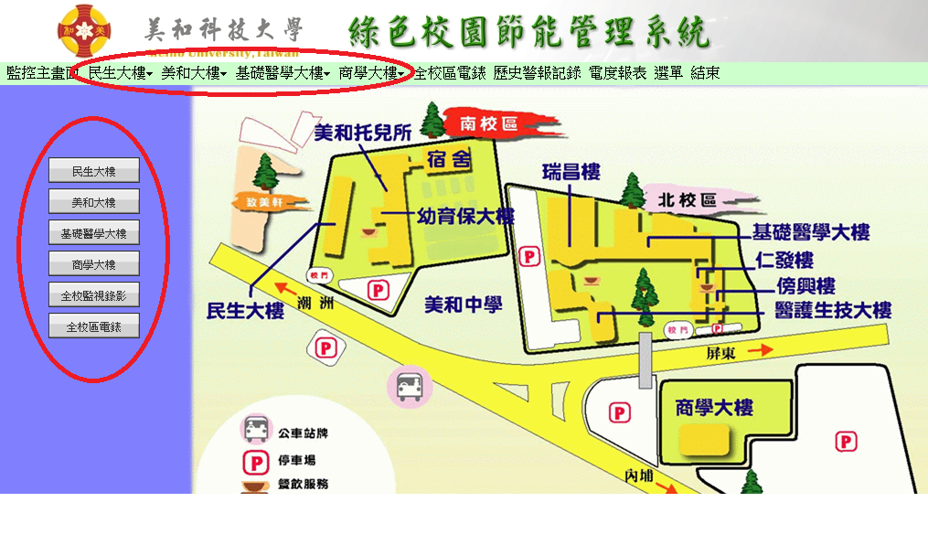
點此可以進入各大樓監控系統
點此可以進入各大樓監控系統

Slide 6
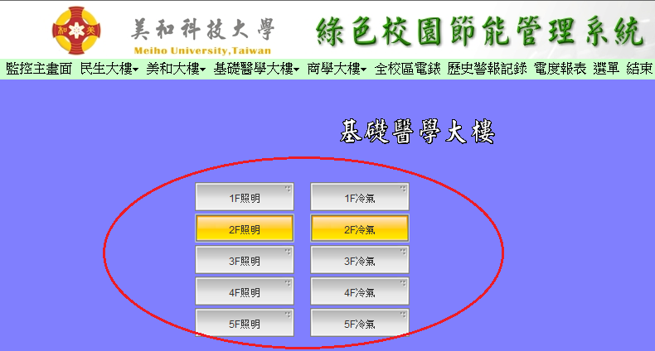
3.基礎醫學大樓主頁面
畫面中列出各樓層設備的明細，要做監控請點選相關的按鈕

Slide 7
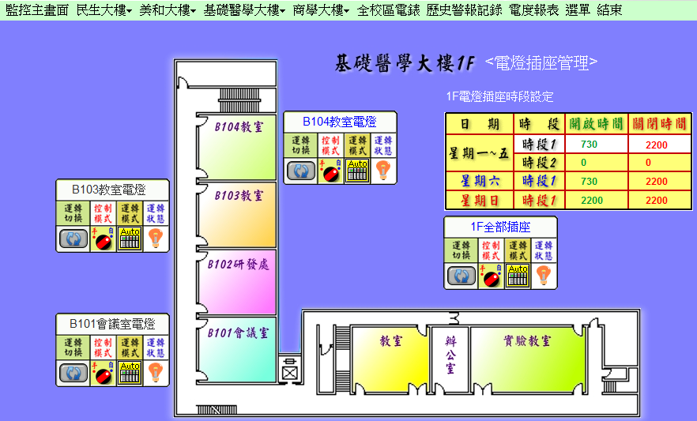
4.電燈插座設定說明(基礎醫學大樓)

Slide 8
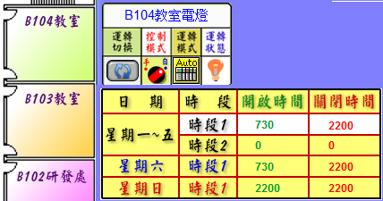
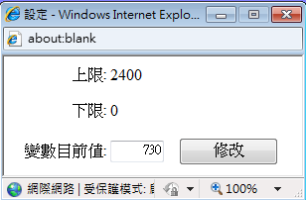



電燈插座設定說明
1.自動
依時序運作(電腦控制)
電燈插座控制模式可分成：
2.手動
即時關閉(現場控制)
時序設定
狀態圖示說明
手動
自動
自動
手關
送電
關電

Slide 9
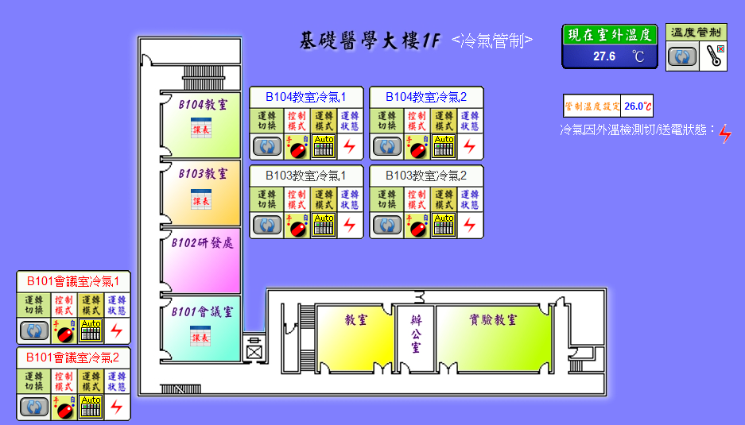
5.空調設定說明(基礎醫學大樓)
1.自動
依課表運作(電腦控制)
空調控制模式可分成：
2.手動
即時關閉(現場控制)
按這裡可做課表設定
按這裡可做溫度設定
圖示狀況說明：
自動
手動
送電
關電

Slide 10
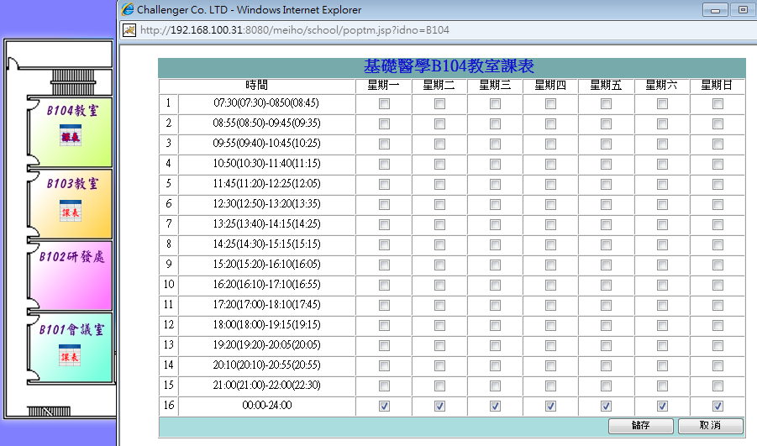
課表設定
課表每天有16堂課供選擇，最後一節時段為全天。
將第16節課00:00~24:00時段打勾空調燈扇將會全天候開啟。
課程選完後請按儲存按鈕。

Slide 11
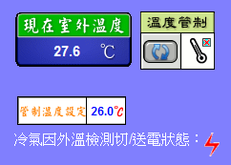
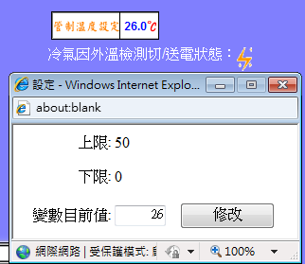


7.空調溫度連動管控(基礎醫學大樓)
送電
關電
接受溫度管控
不接受溫度管控
設定冷氣機管制溫度值，若室外溫度低於設定值0.5度(即25.5度)時冷氣將無法啟動

